Slide 1


2801
Fundamentos do C#
O que são Frameworks?
Notes:
Tela de apresentação do curso

Slide 2



Frameworks
Definições
Framework é uma estrutura, um alicerce
Um conjunto de bibliotecas
Usamos como base para construir nossas aplicações
Para não precisar fazer tudo, começar do zero
Conceito existente em diversas tecnologias
Neste curso veremos o .NET, um Framework da Microsoft

Slide 3
Frameworks
Definições
Ideia é trazer recursos comuns já prontos
Itens do dia-a-dia
Escrita de arquivo em disco por exemplo
Acesso à dados
Validados e testados
Nos poupam muito tempo
Não vale a pena começar sem um

Slide 4
2801
Fundamentos do C#
.NET Framework
Notes:
Tela de apresentação do curso

Slide 5
.NET Framework
Definições
C# é a linguagem
O framework se chama .NET
Teve sua primeira versão em meados de 2001
Chamado de .NET Framework
Recebeu as versões 1.0, 1.1, 2.0, 3.0, 3.5, 4.x (Atualmente)
Pode ser instalado Side-by-Side
Compatível somente com Windows
Considerado legado

Slide 6
2801
Fundamentos do C#
.NET Core
Notes:
Tela de apresentação do curso

Slide 7
.NET Core
Definições
Versão moderna do .NET Framework
Lançado em meados de 2015
Veio para suportar outros SOs como Linux e Mac
Suas primeiras versões continham apenas o básico
Core significa núcleo, ou seja, o essencial
Mudar um framework usado por milhões não é fácil
Foi totalmente reescrito
Ainda assim com ótima retro compatibilidade

Slide 8
.NET Core
Definições
Versão 3.1 está bem estável
Recomendação atual da Microsoft
Muitas melhorias de performance
Versões 1.0, 1.1, 2.0, 2.1, 3.0, 3.1
Instalação Side-by-Side

Slide 9
2801
Fundamentos do C#
.NET Standard
Notes:
Tela de apresentação do curso

Slide 10
.NET Standard
Definições
.NET Framework e .NET Core coexistem
Podem ser instalados juntos
Podem ser utilizados no mesmo projeto
Como garantir que algo que escrevemos roda em ambos?

Slide 11
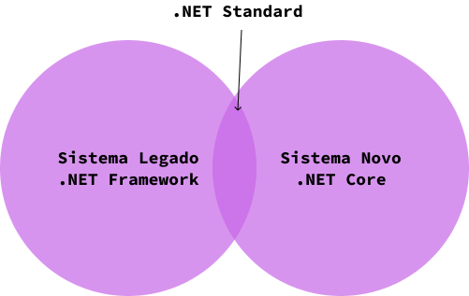
.NET Standard

Slide 12
.NET Standard
Definições
Não é um Framework, apenas um contrato
Chamamos de Surface API
É a intersecção entre os frameworks
Garante que tudo que escrevemos será compatível com ambos frameworks

Slide 13
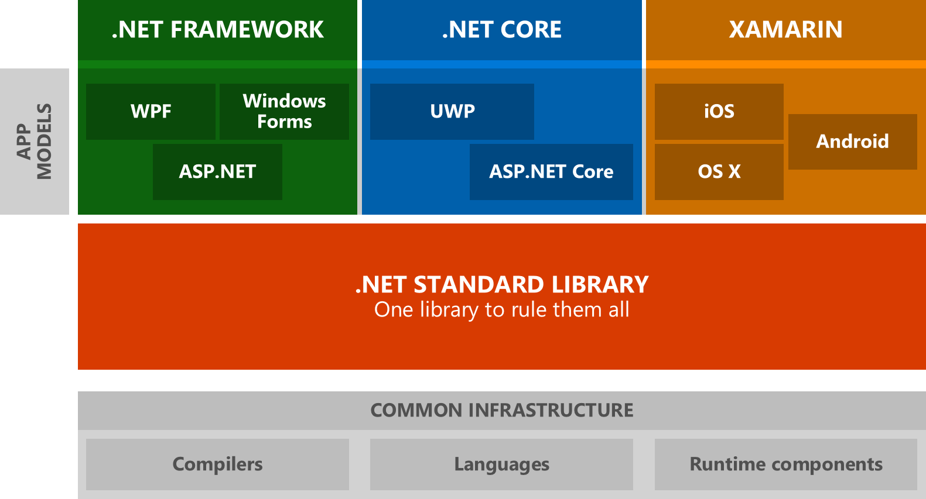
.NET Standard

Slide 14
2801
Fundamentos do C#
.NET 5
Notes:
Tela de apresentação do curso

Slide 15
.NET 5 - Futuro
Definições
Unificação dos Frameworks
.NET Core chegou ao .NET Framework em nível de conteúdo
Não faz mais sentido ter dois frameworks
Atualmente em Preview
Previsão para lançamento em Nov/2020

Slide 16
2801
Fundamentos do C#
Releases
Notes:
Tela de apresentação do curso

Slide 17
Lançamentos
Definições
.NET Framework
Não possuía uma data de lançamento programada
.NET Core
Lançamentos (Releases) semestrais
.NET 5 e futuros
Lançamentos anuais

Slide 18
LTS
Definições
Sigla para Long Term Support
Suporte de longa data
.NET Framework
Todos eram
.NET Core
Versões com final 1
1.1, 2.1, 3.1...
.NET 5 e futuros
Versões maiores (Major Version)
Opte sempre por LTS para projetos em produção

Slide 19
2801
Fundamentos do C#
Versionamento de Software
Notes:
Tela de apresentação do curso

Slide 20
Versionamento
Definições
Versão Semântica
Dividida em fases
Alpha, Beta, Release Candidate, Final
Dividida em três partes
Major, Minor, Patch

Slide 21
Versionamento
Exemplo
15.8.2
0.0.1
1.0.2-rc1

Slide 22
Versionamento
Definições
15.8.2
MAJOR
Pode conter incompatibilidade com versões anteriores
Chamadas de Breaking Changes
MINOR
Possui mudanças mas é totalmente compatível com versões anteriores
Backward Compatibility
PATCH
Correções de bugs e outros itens simples

Slide 23
Versionamento
Definições
Alpha
Ainda não sabe como vão ser as coisas
Muito ainda pode mudar
Beta
Já tem ideia da estrutura
As coisas ainda podem mudar
Release Candidate
Candidato a versão final
Final
Versão Final

Slide 24
Versionamento
Definições
Podemos utilizar anotações com
Alpha => 0.0.1-a1
Beta => 0.0.2-b1
Release Candidate => 1.0.0-rc1
Final => 1.0.0
Normalmente alpha e beta tem versões menores que 1.0.0

Slide 25
2801
Fundamentos do C#
Runtime e SDK
Notes:
Tela de apresentação do curso

Slide 26
Runtime
Definições
Necessário para executar aplicações
São divididos em 3
ASP.NET para aplicações Web
Desktop para aplicações Desktop
.NET Core para qualquer outra aplicação
Console, Batch, Serviço
Não possui uma interface por exemplo
Também possui versões
A versão tem que ser compatível com a versão utilizada durante a codificação
Usado somente para distribuir as aplicações
Apenas executa
Tamanho menor, otimizado para execução

Slide 27
SDK
Definições
Sigla para Software Development Kit
Kit para desenvolvimento de software
Possui tudo que precisamos para criar aplicações
Já vem com o Runtime integrado
Não devemos utilizar em produção
Para executar precisamos apenas do Runtime
É maior que o Runtime
Já que vem com tudo que precisamos

Slide 28
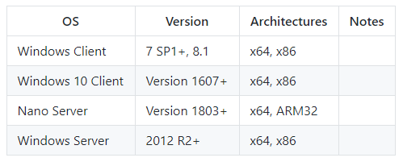
Requisitos
Windows

Slide 29
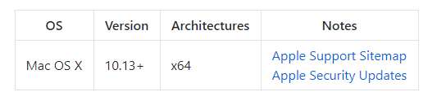
Requisitos
Mac

Slide 30
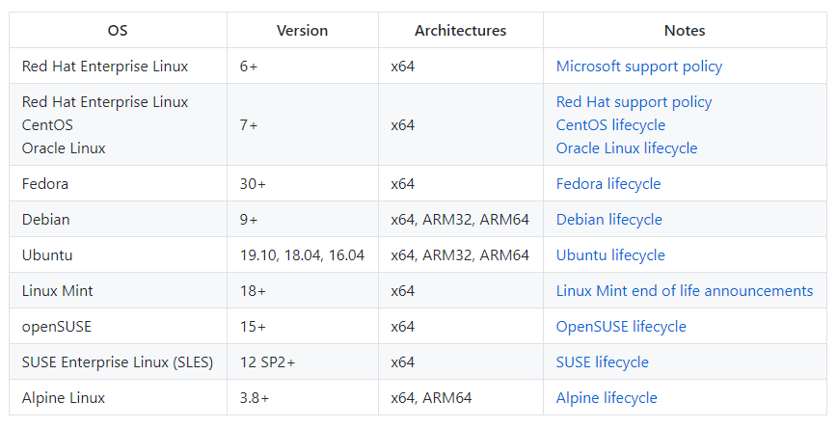
Requisitos
Linux

Slide 31
2801
Fundamentos do C#
Revisão
Notes:
Tela de apresentação do curso

Slide 32
Revisão
Definições
Frameworks são estruturas prontas
.NET Framework é o legado
.NET Core é o atual
.NET 5 é o futuro
.NET Standard é a padronização
Garante que tudo que escrevemos é compatível com ambos
Opte sempre por versões LTS
Runtime executa, SDK cria

